Slide 1
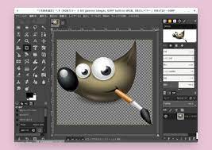
Creación de animaciones con GIMP
Herramientas Digitales

Slide 2
Animaciones
Es el movimiento de varios fotogramas que se repite de manera infinita.

Slide 3
Insertar imágenes
0. Descarga algunas imágenes de internet para crear tus fotogramas.
Abre las imágenes en GIMP dando clic en Menú > Archivo > Abrir como capas
Seleccionas de tu galería las imágenes que deseas.
Verifica que estén en el botón Capas.

Slide 4
GIF
Se trata de generar una ilusión óptica.
Da clic en Filtros > Animación > Reproducción.

Slide 5
Fotograma
Da clic en el botón Play en la pantalla que aparece.
En la parte inferior se puede configurar el tiempo de cada fotograma o dejar el predeterminado.

Slide 6
Reproducir GIF
El gif está configurado para que se reproduzca de manera infinita. Para detenerlo da clic en el botón Stop.

Slide 7
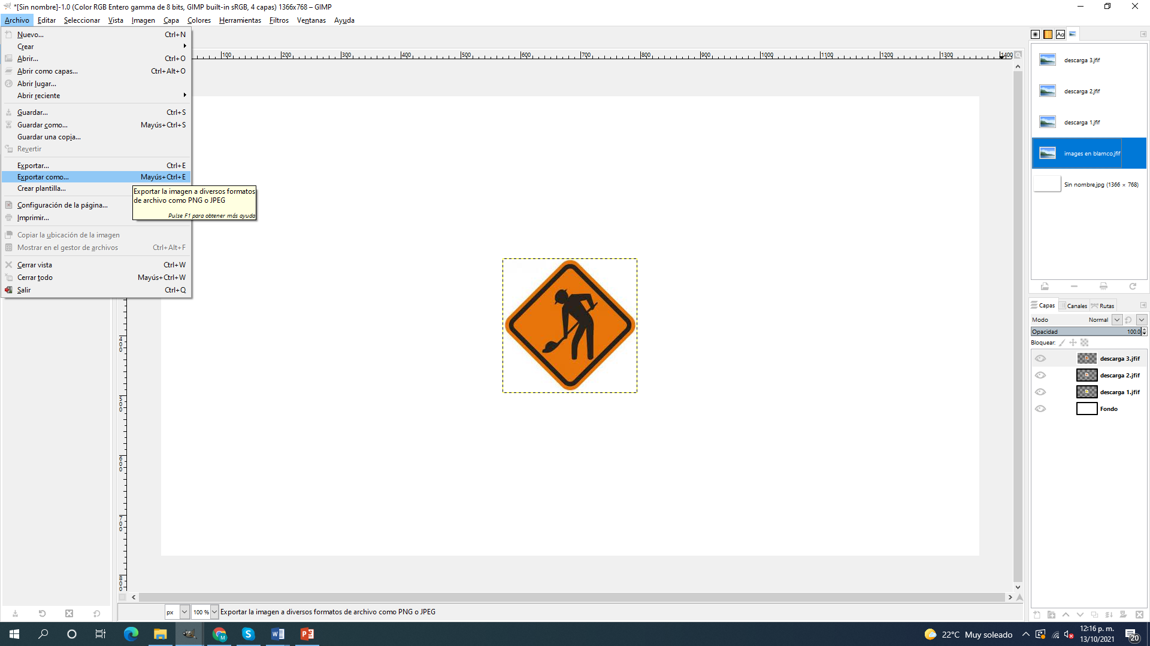
Guardar
Da clic en Archivo > Exportar como.

Slide 8
Exportar
Guarda con el nombre deseado y al final coloca la extensión .gif.
Selecciona la carpeta en donde lo guardarás y da clic en Exportar.

Slide 9
Exportar
Selecciona la casilla de Bucle perpetuo.
Puedes agregar un comentario para que quede en atributos y propiedades del gif.
Da clic en Exportar.

Slide 10
GIF terminado

